Slide 1
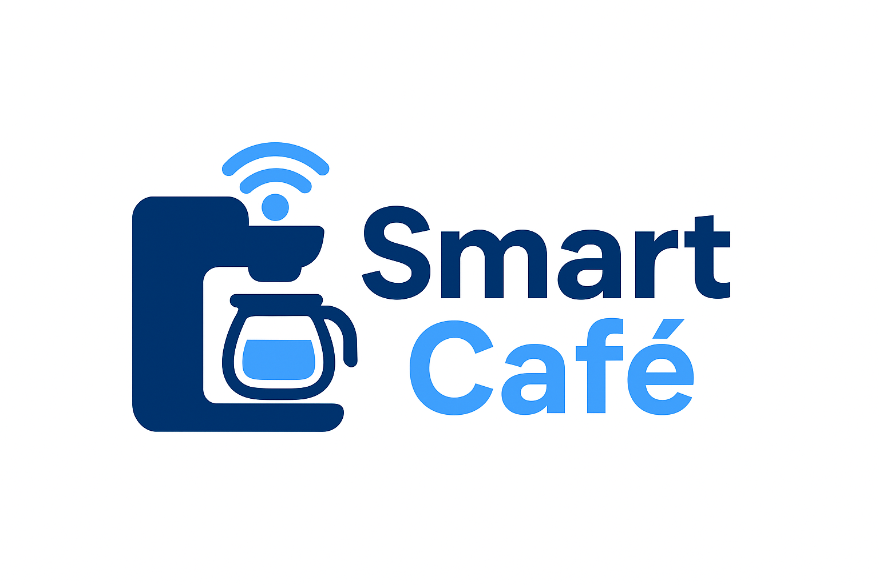
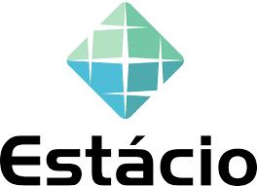
📌 Sistema Em Python Com Flat
Projeto de Desenvolvimento – Gabriel Sales Sousa

Slide 2
📊 Sumário
📘 Introdução
🎯 Objetivos
🗂️ Estrutura do Projeto
🧠 Tecnologias Utilizadas
⚙️ Funcionalidades
🧱 Organização das Pastas e Códigos
🖼️ Prints das Telas
🛠️ Desenvolvimento e Etapas
✅ Conclusão
🙌 Créditos

Slide 3
📝 Fase 1 – Introdução
O projeto Smart Café propõe a construção de um sistema digital para gerenciamento de uma cafeteria inteligente. Desenvolvido com Python e o framework Flat, o sistema simula funcionalidades reais como login, controle de permissões, exibição de produtos e navegação entre telas. Os dados são armazenados em arquivos JSON, ideal para protótipos, testes e aplicações acadêmicas.

Slide 4
🎯 Fase 2 – Objetivos
Criar um sistema funcional com interface gráfica
Implementar autenticação com validação de credenciais
Exibir produtos com imagens e atributos
Controlar permissões de acesso por tipo de usuário
Demonstrar navegação fluida entre telas

Slide 5
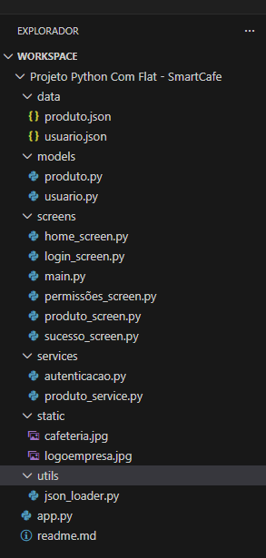
🧱️ Fase 4 – Estrutura do Projeto
📁 Principais diretórios e funções
app.py → Arquivo principal que inicia o sistema e gerencia o fluxo geral
data/ → Armazena os dados simulados em formato JSON (produto. JSON, usuario.json)
models/ → Define as classes que representam os objetos do sistema (Produto, Usuário)
screens/ → Contém as telas da interface gráfica (Login, Produto, Permissões, Sucesso)
services/ → Implementa a lógica de negócio (validação de login, busca de produto)
static/ → Imagens e recursos visuais utilizados na interface (logoempresa.jpg, cafeteria.jpg)
utils/ → Funções auxiliares como carregamento de arquivos JSON
Organização de Pastas - VSCode

Slide 6
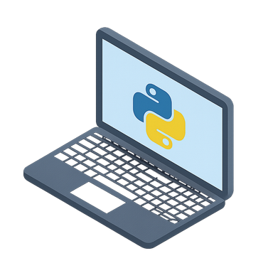
Fase 5 – 🧠 Tecnologias Utilizadas
👨‍💻 Python
Linguagem de programação principal utilizada no projeto. Permite estruturar a lógica do sistema, criar classes como Produto e Usuário, manipular dados e controlar o fluxo entre telas. Sua sintaxe simples e poderosa facilita o desenvolvimento rápido e organizado de aplicações.
🎨Flat
Framework moderno para construção de interfaces gráficas com Python. Permite criar telas interativas e responsivas, como login, produto e permissões, sem precisar usar HTML, CSS ou Javascript. Ideal para protótipos, sistemas desktop e aplicações multiplataforma com visual profissional.
📄 JSON
Formato leve e legível para armazenamento de dados em chave-valor. Utilizado para guardar informações de usuários e produtos em arquivos locais.

Slide 7
Fase 6 – ⚙️ Funcionalidades
🔐 Autenticação com validação de login
📦 Exibição de produtos com imagens e detalhes
👤 Controle de permissões por tipo de usuário
🧭 Navegação entre telas com gerenciamento de fluxo
📁 Persistência de dados via arquivos JSON

Slide 8
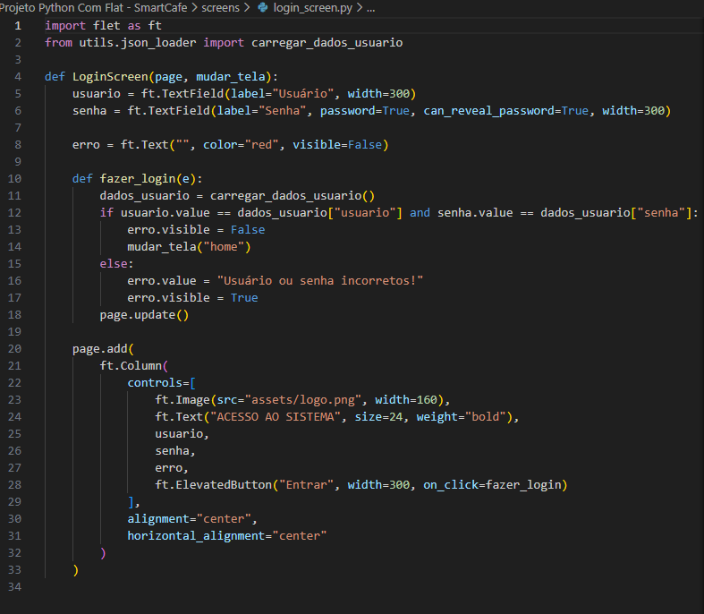
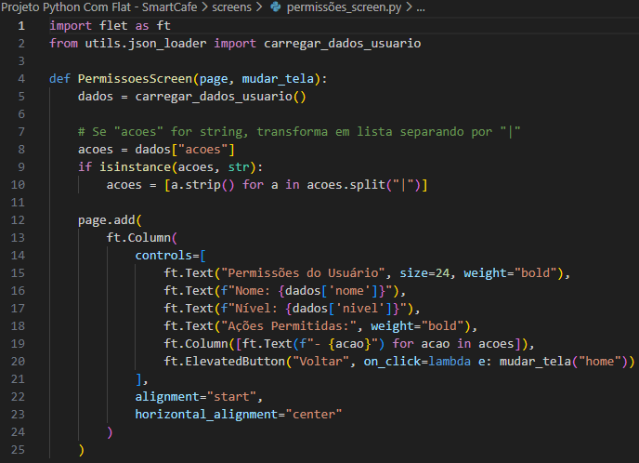
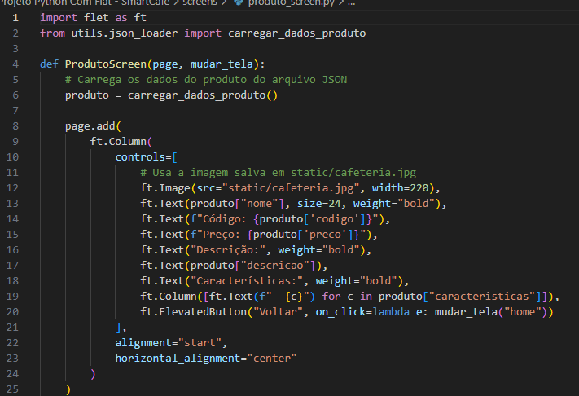
Fase 7 - 🖼️ Prints das Telas
→ login_screen.py
→ produto_screen.py
→ permissões_screen.py

Slide 9
Fase 8 - 🛠️ Desenvolvimento e Etapas
Estruturação das pastas e arquivos
Criação das classes de modelo (models/)
Desenvolvimento das telas (screens/)
Implementação dos serviços (services/)
Integração com arquivos JSON (data/ e utils/)
Testes, ajustes e refinamento final

Slide 10
✅ Conclusão
O projeto Smart Café cumpre os objetivos propostos, demonstrando a viabilidade de um sistema modular e funcional com Python e Flet. A estrutura organizada permite fácil manutenção e expansão futura, como integração com banco de dados, autenticação avançada ou novos módulos.

Slide 11
🙌 Créditos
👨‍💻 Desenvolvedor: Gabriel Sales
🎓 Curso: Estácio – Python com Flat
🏢 Projeto: Simulação de sistema para gestão de cafeteria inteligente

